Slide 1
Le Opportunités métiers du territoire

Slide 2
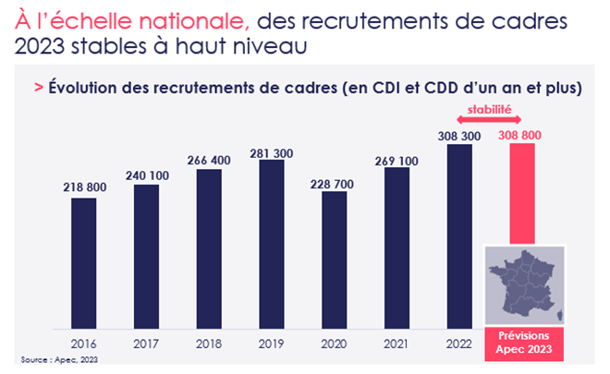
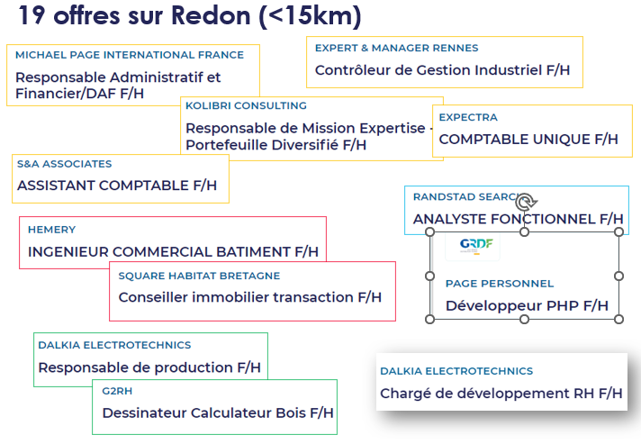
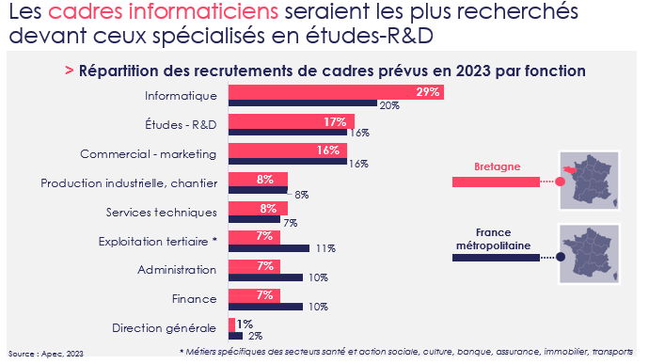
Le Marché du travail : les cadres

Slide 3
Les Métiers du soin et du social
En 2040, 39% de la population bretonne aura plus de 60 ans, dont la moitié plus de 75 ans
Des besoins d’emploi en forte augmentation, sur les 30 années à venir, à domicile et en structure
En Bretagne, entre mars 2022 et février 2023,
13 300 offres d’emploi dans les métiers de la santé enregistrées par Pôle emploi
26 800 dans ceux des services à la personne et à la collectivité
Sur Redon, 25% des offres relèvent de ce secteur
A 2030 en Bretagne, les perspectives de recrutement concernent des métiers déjà en tension aujourd’hui
Aide Soignant, Aide à domicile, Infirmier, Agent d’entretien
La Semaine nationale des métiers du soin et de l’accompagnement
des jobs dating,
des visites d’établissement,
des ateliers d’information sur les différents métiers

Slide 4
Les Métiers du soin et du social
Une offre de formation soutenue par les politiques publiques et déclinée en territoire
Sur Redon
Aide soignant
Accompagnant Educatif et Social
Assistant de Vie aux Familles
Agent de Service Médico Social
Accompagnant Educatif Petite Enfance
Des passerelles possibles entre diplômes
avec des dispenses de modules, formations par blocs, des évolutions possibles
Assistant de Vie Aux Familles  Aide Soignant
Aide Soignant  Accompagnant Educatif et Social
Aide Soignant  Infirmier

Slide 5
Les Métiers de Bouche
Boucher
+ 17 % d’offres d’emploi en 2022 en Bretagne
Boulanger-Pâtissier
+ 29% d’offres d’emploi en 2022 en Bretagne
Charcutier-traiteur
+ 40% d’offres d’emploi en 2022 en Bretagne
Fromager/Crémier fromager + de 56% d’offres d’emploi en 2022 en Bretagne
Poissonnier
+ 17% d’offres d’emploi en 2022 en Bretagne
Compétences clés
Préparer les produits
Vendre et gérer la relation client
Informer sur le produit
Accueillir, conseiller le client
Entretenir le matériel, le poste et les outils de travail
Optimiser les stocks et gérer les déchets
avec une logistique durable
Valoriser les invendus et les produits abîmés
Sources Perspectives Commerce Pôle Emploi 04/2022

Slide 6
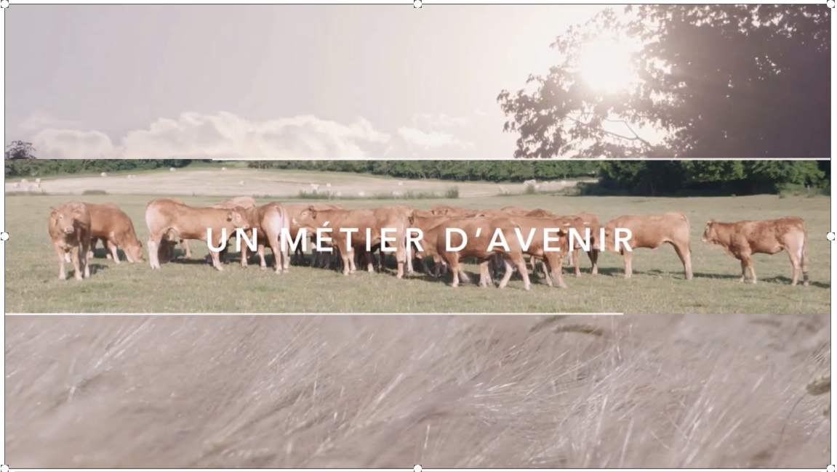
Boucher : un métier d’artiste
Sources Interbev Ile-de-France

Slide 7
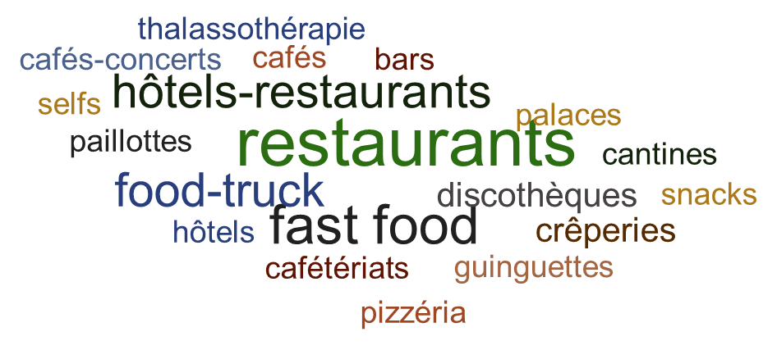
L’ADN des Métiers de la Restauration
Un secteur dont les activités :
portent sur les besoins essentiels: restaurer, divertir et détendre
rassemblent une multitude d’entreprises et d’activités
représentent 80% des emplois du tourisme

Slide 8
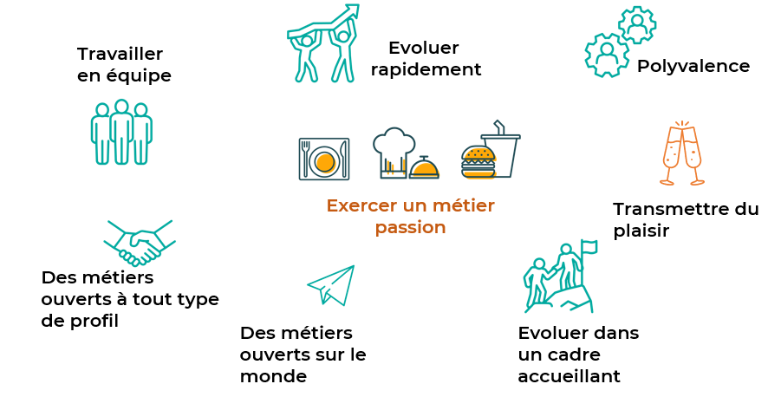

Slide 9
L’EMPLOI INDUSTRIEL EN BRETAGNE
(hors agro-alimentaire)
Les secteurs

Slide 11
Les Métiers de la Maintenance
MISSIONS PRINCIPALES
Effectue l'entretien, le dépannage, la surveillance et l'installation d'équipements, de matériels industriels selon les règles de sécurité et la réglementation.
Peut effectuer la planification d'opérations de maintenance ou d'installation d'équipements.
EXEMPLES DE FORMATION
Bac pro Maintenance des Equipements Industriels (MEI)
BTS Maintenance des systèmes
BUT Génie Industriel et Maintenance (GIM)
CQP Technicien(e) de Maintenance Industrielle
Titre pro technicien(ne) de maintenance (niveau bac)
WWW.OBSERVATOIRE-COMPETENCES-INDUSTRIES.FR
WWW.AVECLINDUSTRIE.FR

Slide 12
Le Marché du travail local
(hors cadres)
Notes:
Soin à la personne : Aide à la vie quotidienne : 199 offres
Accompagnement médicosocial, Assistance auprès d'adultes, Assistance auprès d'enfants, Services domestiques, Intervention sociale et familiale
Métiers de bouche : Commerce alimentaire et métiers de bouche : 20 offres
Boucherie, Boulangerie – viennoiserie, Charcuterie – traiteur, Pâtisserie, confiserie, chocolaterie et glacerie, Poissonnerie, Vente en alimentation, Vente en gros de produits frais
Restauration et cuisine : Production culinaire et Service : 198 offres
Management du personnel de cuisine, Personnel de cuisine, Personnel polyvalent en restauration, Fabrication de crêpes ou pizzas, Plonge en restauration
Café, bar brasserie, Management du service en restauration, Service en restauration, Sommellerie
Logistique : Magasinage, manutention des charges et déménagement : 81 offres
Conduite d'engins de déplacement des charges, Magasinage et préparation de commandes, Manoeuvre et conduite d'engins lourds de manutention, Manutention manuelle de charges
Industrie : Préparation et conditionnement : 59 offres
Conduite d'équipement de conditionnement, Opérations manuelles d'assemblage, tri ou emballage, Préparation de matières et produits industriels (broyage, mélange, ...), Montage-assemblage mécanique, Soudage manuel

Slide 13
Accéder au marché local
Le marché caché est de plus en plus important : se déplacer, même sans offre publiée
Les évènements, les visites en entreprise, les jobdatings, les forums
…proposés par pôle emploi ou d’autres structures pour aller à la rencontre des entreprises
et
pour avoir connaissance de tout ce que pôle emploi propose, un seul site internet
Une immersion professionnelle pour découvrir le métier, l’entreprise ou encore préalablement à un recrutement
Une action de formation préalable à un recrutement ou une préparation opérationnelle à l’emploi
pour se former en 400h maximum avant de prendre un poste (formation financée par l’employeur et pôle emploi)
Les offres en alternance pour l’accès à l’emploi qualifié
Le Contrat d’Engagement Jeunes

